Slide 1
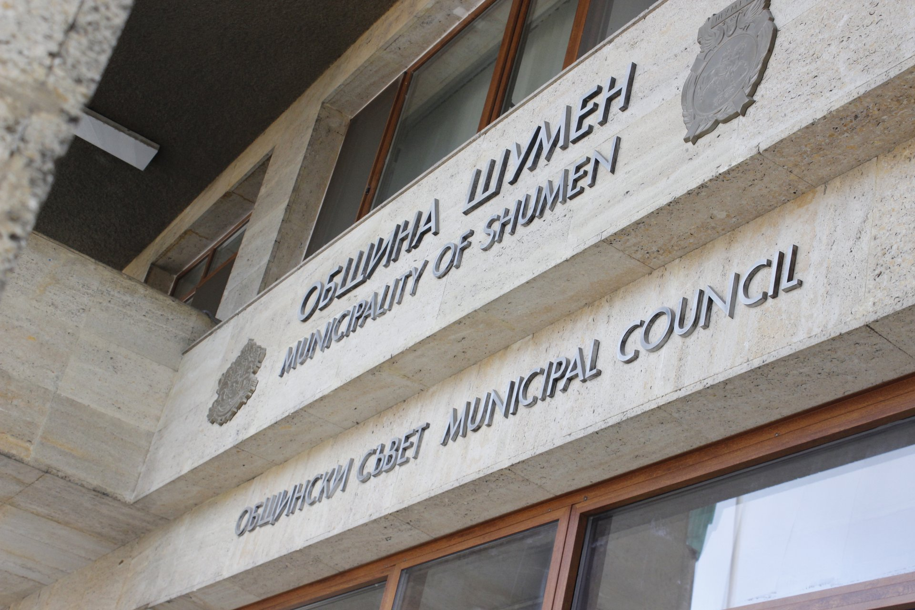
Нов модел за Такса битови отпадъци
Община Шумен
В сила от 1 януари 2026 г.

Slide 2

Правно основание
Регламент на ЕС – „замърсителят плаща“
Закон за местните данъци и такси (ЗМДТ)
ПМС №93/04.04.2024 г. – методика за ТБО

Slide 3
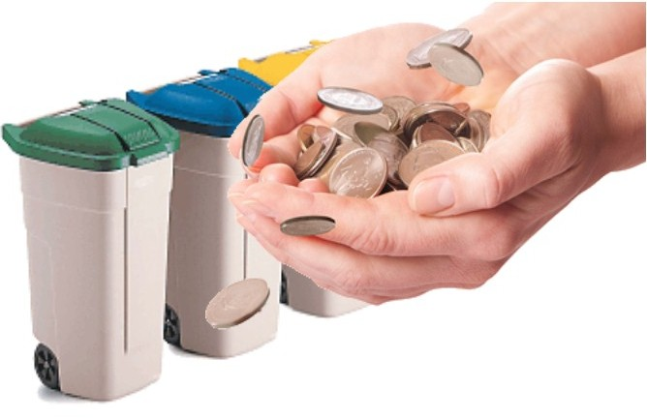
Принципът „Замърсителят плаща“
Таксата вече не е върху данъчна оценка или балансова стойност
Изчислява се на ПОЛЗВАТЕЛ
Фокус: количество и ползвател

Slide 4
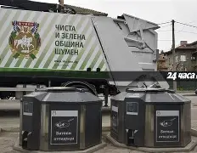
Основа „Ползвател“
Избрана заради обективни условия
90% от общините в България я прилагат
Брой лица, които ползват имота

Slide 5
Методика
Разпределение на разходите:
Граждани – 40%
Предприятия – 60%
Служебни данни
Деклариране – само при необходимост от гражданите
Ползател по НАСТОЯЩ АДРЕС

Slide 7

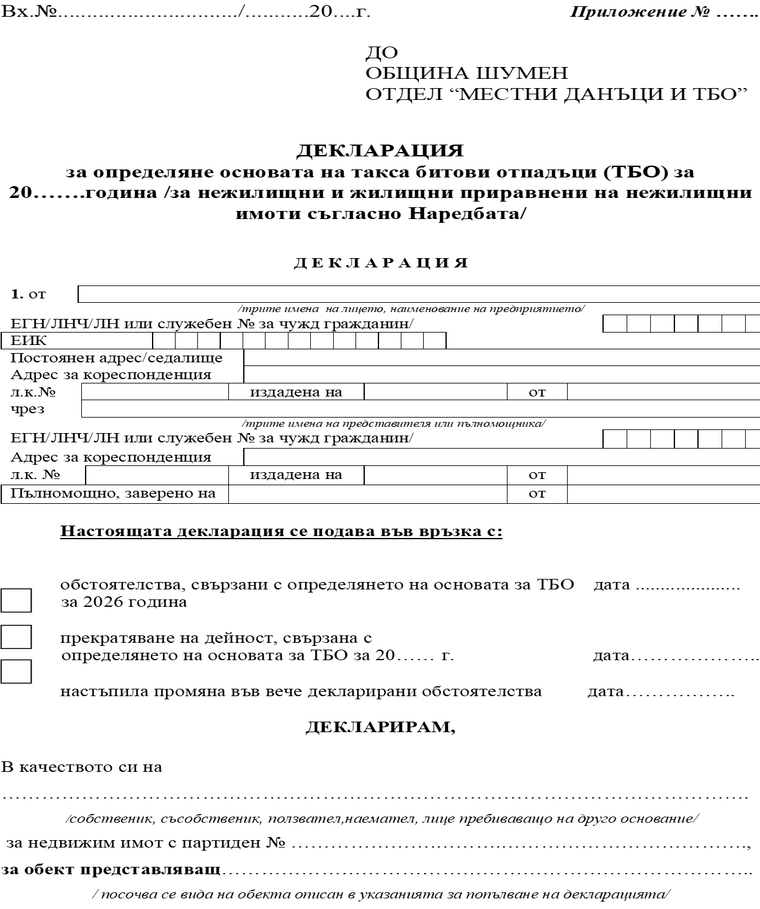

Slide 9

СОЦИАЛЕН КОМПОНЕНТ
Намаления и диференцирани коефициенти:
Деца до 18 г. – 0.50
Училища – 0.75
Нежилищни незастроени имоти – 0.50

Slide 10
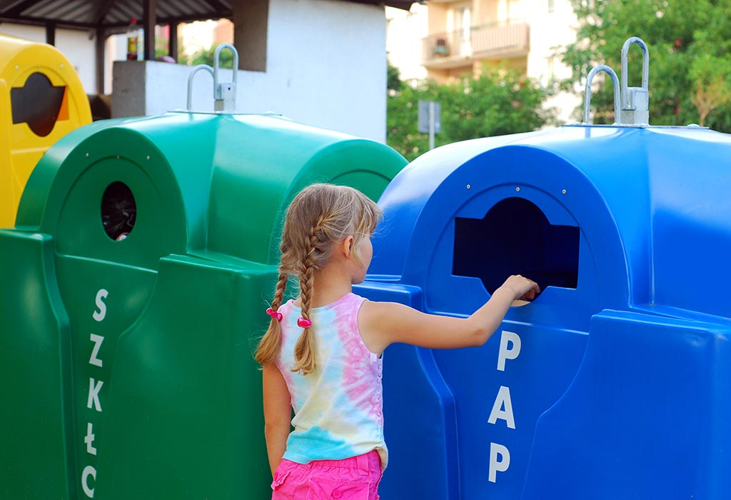
Очаквани резултати
Намаляване на отпадъците
Оптимизация на разходите
Стимули за рециклиране и компостиране

Slide 11

Участие на гражданите
Обществено обсъждане до 29.10.2025 г.
Очакваме вашите предложения на:
електронна паща: mayor@shumen.bg
или от 8.30 ч. до 18.00 ч. на гише № 3 в Център за административно обслужване на общината.

